Slide 1
Keamanan Informasi
Week 6 – DNS Server

Slide 2
DNS
DNS sebagai jembatan
  Manusia lebih mudah untuk mengingat nama daripada alamat IP dengan panjang 32 bit itu.
  Komputer menggunakan alamat IP untuk berkomunikasi dan berinteraksi.
DNS tidak diperlukan jika kita bisa mengingat ratusan, ribuan, bahkan jutaan alamat IP di Internet.

Slide 3
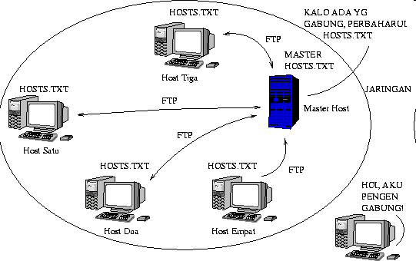
History
Sebelum adanya DNS, tahun 1970-an ARPAnet menggunakan pemetaan dengan bentuk tabel host pada berkas HOSTS.TXT
HOSTS.TXT berisi nama host dan alamat IP serta pemetaannya dari seluruh mesin/komputer yang terhubung dalam jaringan.
Ketika ada komputer lain yang terhubung ke jaringan ARPAnet maka masing-masing komputer dalam jaringan tersebut harus memperbaharui berkas HOSTS.TXT-nya.
Cara meng-update berkas HOSTS.TXT dengan menggunakan ftp setiap satu atau dua minggu sekali.
Masalah ketika jaringan menjadi semakin besar. Kesulitan meng-update isi berkas HOSTS.TXT karena jumlah nama mesin/komputer yang dituliskan sudah terlalu besar dan tidak efisien.

Slide 4
History
Muncul ide untuk membuat sistem database terdistribusi yang mempunyai data mengenai pemetaan nama host ke alamat IP dan sebaliknya.
Dengan adanya pendistribusian database nama host dan alamat IP, maka tiap organisasi yang memiliki jaringan di dalam domain tertentu hanya bertanggung jawab terhadap database informasi pemetaan nama host dan alamat IP pada jaringannya saja yang biasa disebut zone.
Administrasi domain tersebut dilakukan secara lokal tetapi informasi itu dapat diakses oleh semua komputer di Internet.
Karena sifat database yang terdistribusi ini, maka dibutuhkan suatu mekanisme pengaksesan informasi bagi host lain pada database yang terdistribusi untuk menemukan informasi host atau jaringan yang dipunyai oleh suatu organisasi.
Dan pada tahun 1984, Paul Mockapetris mengusulkan sistem database terdistribusi ini dengan Domain Name System (DNS) yang dideskripsikan dalam RFC 882 dan 883. Sistem ini digunakan sampai sekarang pada jaringan khususnya Internet.

Slide 5
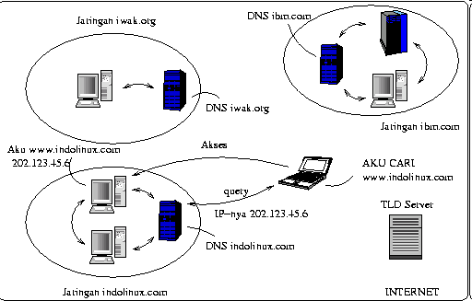
History

Slide 6
Resolver and name server
Sebuah program aplikasi pada host yang mengakses domain system disebut sebagai resolver
Resolver mengontak DNS server, yang biasa disebut name server
DNS server mengembalikan IP address ke resolver yang meneruskan ke aplikasi yang membutuhkan IP address
Reverse lookups are also possible, i.e., find the hostname given an IP address

Slide 7
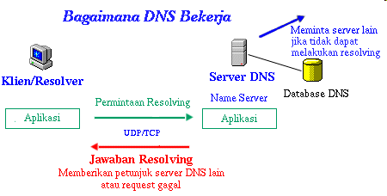
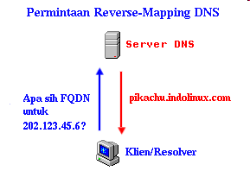
Kerja DNS

Slide 8
Struktur
Struktur database DNS mirip dengan sistem-berkas/filesystem UNIX yaitu berbentuk hierarki atau pohon.
Tingkat teratas pada DNS adalah root yang disimbolkan dengan titik/dot (.) sedangkan pada sistem berkas UNIX, root disimbolkan dengan slash (/).
Setiap titik cabang mempunyai label yang mengidentifikasikannya relatif terhadap root (.).
Tiap titik cabang merupakan root bagi sub-tree/tingkat bawahnya.
Tiap sub-tree merupakan domain dan dibawah domain terdapat sub-tree lagi bernama subdomain.
Setiap domain mempunyai nama yang unik dan menunjukkan posisinya pada pohon DNS, pengurutan/penyebutan nama domain secara penuh dimulai dari domain paling bawah menuju ke root (.).
Masing-masing nama yang membentuk suatu domain dipisahkan dengan titik/dot (.) dan diakhiri dengan titik yang merupakan nama absolut relatif terhadap root (.).

Slide 9
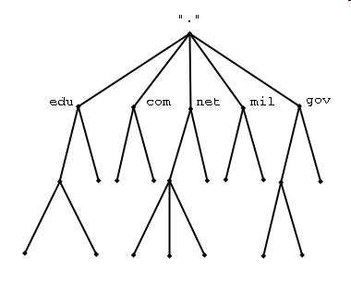
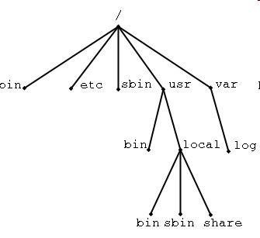
Struktur

Slide 10
Hirarki
Dengan adanya sistem berbentuk hierarki/pohon ini maka tidak ada nama host yang sama pada domain/subdomain yang sama, karena masing-masing dari node/titik-cabang mempunyai nama unik dan tidak boleh ada yang menyamainya kecuali berbeda sub-tree/sub pohon.
Tidak akan ada konflik antar organisasi karena masing-masing organisasi mempunyai domain yang berbeda-beda dan ini diatur oleh InterNIC untuk TLD.
Kedalaman pohon dibatasi sampai level 127

Slide 11
Top Level Domain (TLD)
Domain Generik
  com , net , gov , mil , org , edu , int
  Selain 7 domain di atas ada lagi 7 domain baru dari ICANN (www.icann.org) yaitu: aero, biz , coop , info , museum , name , pro
Domain Negara
  Contoh: id untuk Indonesia, au untuk Australia, uk untuk Inggris, dan lain-lain.
  Domain negara ini dapat dan umumnya diturunkan lagi ke level-level di bawahnya yang diatur oleh NIC dari masing-masing negara, untuk Indonesia yaitu IDNIC. Contoh level bawah dari id yaitu net.id, co.id, web.id.
Domain Arpa
  Merupakan domain untuk jaringan ARPAnet. Tiap domain yang tergabung ke Internet berhak memiliki name-space .in-addr.arpa sesuai dengan alamat IP-nya.

Slide 12
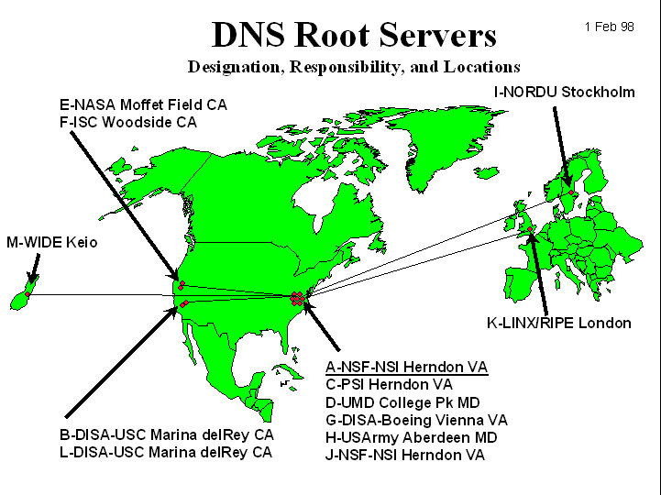
Root name servers
Server root digunakan untuk menemukan authoritative name servers untuk semua zona top-level.
Ada 13 server root
Digunakan untuk name resolution

Slide 13
Address root servers (2004)
A.ROOT-SERVERS.NET. (VeriSign, Dulles, VA) 198.41.0.4
B.ROOT-SERVERS.NET. (ISI, Marina Del Rey CA) 192.228.79.201
C.ROOT-SERVERS.NET. (Cogent Communications) 192.33.4.12
D.ROOT-SERVERS.NET. (University of Maryland) 128.8.10.90
E.ROOT-SERVERS.NET. (Nasa Ames Research Center) 192.203.230.10
F.ROOT-SERVERS.NET. (Internet Systems Consortium) 192.5.5.241
G.ROOT-SERVERS.NET. (US Department of Defense) 192.112.36.4
H.ROOT-SERVERS.NET. (US Army Research Lab) 128.63.2.53
I.ROOT-SERVERS.NET. (Autonomica/NORDUnet) 192.36.148.17
J.ROOT-SERVERS.NET. (Verisign, multiple cities) 192.58.128.30
K.ROOT-SERVERS.NET. (RIPE,Europe multiple cities) 193.0.14.129
L.ROOT-SERVERS.NET. (IANA, Los Angeles) 198.32.64.12
M.ROOT-SERVERS.NET. (WIDE, Tokyo, Seoul, Paris) 202.12.27.33

Slide 14
Recursive queries

Slide 15
Caching
Untuk mengurangi traffic, informasi mapping antara IP dan name servers disimpan di
Ketika ada permintaan/ query server tidak perlu lagi menghubungi server lain

Slide 16
Resource Records
Record database pada Database DNS terdistribusi disebut resource records (RR)
Resource records disimpan pada file konfigurasi (zone files) pada name servers.
Berikut ini contoh sebuah zone Resource record→

Slide 17
Resource Records
db.mylab.com
$TTL 86400
mylab.com. IN SOA PC4.mylab.com. hostmaster@mylab.com. (
1 ; serial
28800 ; refresh
7200 ; retry
604800 ; expire
86400 ; ttl
)
;
mylab.com. IN NS PC4.mylab.com.
;
localhost A 127.0.0.1
PC4.mylab.com. A 10.0.1.41
PC3.mylab.com. A 10.0.1.31
PC2.mylab.com. A 10.0.1.21
PC1.mylab.com. A 10.0.1.11
Maksimum umur data cache dalam detik
Record Start of authority (SOA) arti : “Zona authoritative Name server-nya Mylab.com”
PC4.mylab.com adalah
name server
Email adress PICnya hostmaster@mylab.com
Record Name server (NS).
Address (A) records.
Satu entry untuk setiap hostaddress

Slide 18
Software
Pada Redhat Linux yang sudah terinstall BIND (name server daemon) akan dijumpai beberapa file sebagai berikut :
Di dalam /var/named akan ada 2 file yaitu :
  named.ca
  named.local
Di dalam /etc akan terdapat file named.conf

Slide 19
File-File Konfigurasi
Standard
named.conf di dalam /etc
named.ca di dalam /var/named
named.local di dalam /var/named
Jika ingin membuat master server maka harus ada:
file zone -> mapping dari nama ke IP
file reverse zone -> mapping dari IP ke nama

